Slide 1

Бібліотека Глухівського НПУ ім. О Довженка
«Діаруши Якова Марковича-
історична пам`ятка України XVIII cт.»
325 років від дня народження
Якова Андрійовича Марковича
(1696–1770) –
українського мемуариста, письменника, державного діяча
Віртуальна виставка

Slide 2
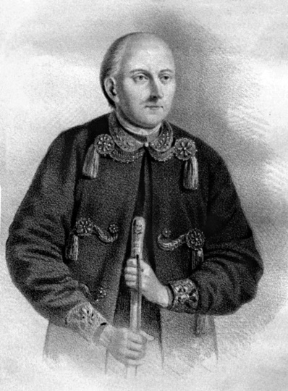
Яків Андрійович Маркович
(1696-1770) - український письменник-мемуарист, перекладач.
Закінчив Київську академію,
був улюбленим учнем
Феофана Прокоповича.
Разом з тим він вважав за краще світську кар'єру духовної.
Дослужився до чину генерального підскарбія Гетьманщини

Slide 3
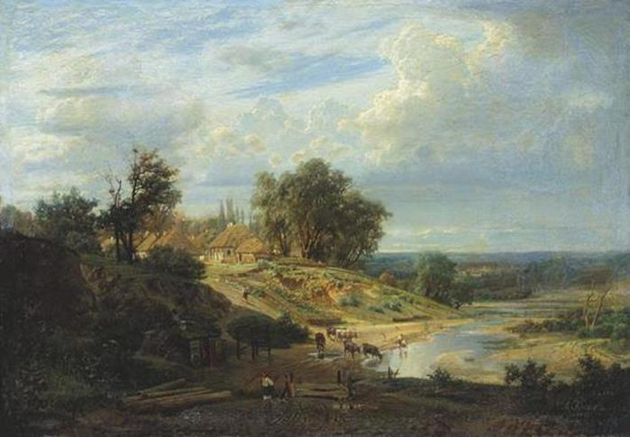
Один із найбагатших панів України:
володів 8 селами з підданими і нещадно визискував селян

Slide 4
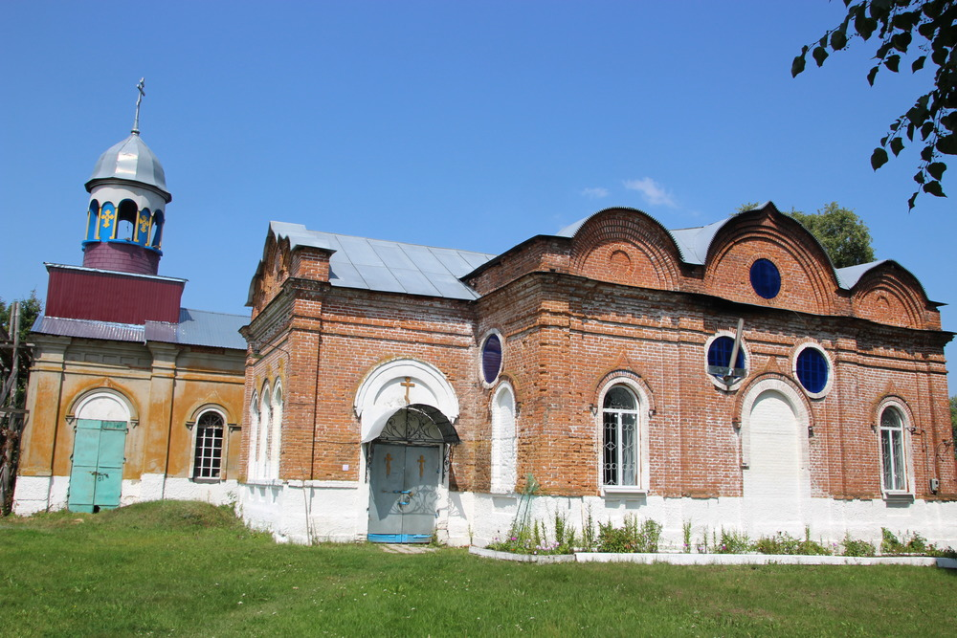
Певний час мешкав у селі Тулиголове, Глухівського повіту

Slide 5
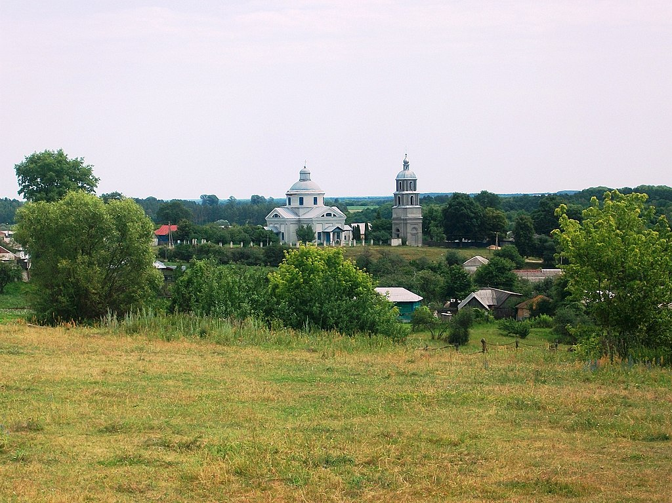
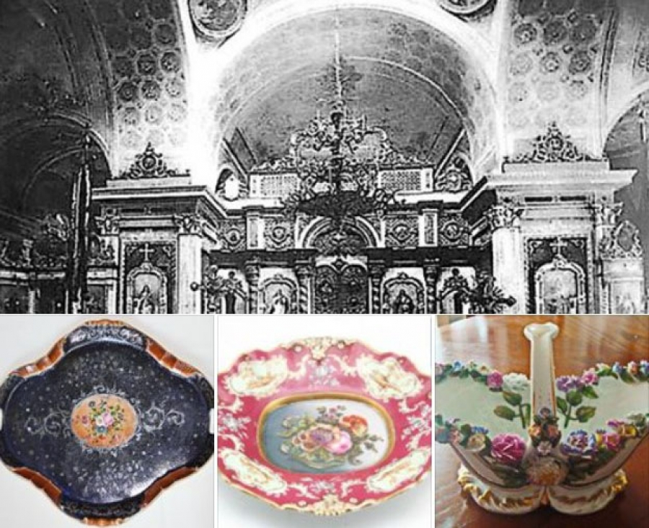
Саме з прізвищем Марковича
пов'язане відкриття
порцелянової глини в Полошках

Slide 6
Був одним з найосвіченіших людей України.
Чудово володів латинню, польською, французькою, іншими мовами,
був тонким знавцем мистецтва,
добре знався на медицині.
Грав на лютні та клавікордах.
Мав бібліотеку.
Окрім державних та літературних справ,
займався й суто комерційними

Slide 7
Його перу належать переклади з латинської та
єврейської мов релігійних і філософських творів,
прозові твори й вірші за мотивами
псалмів та «слів» Іоана Золотоуста, інших батьків церкви

Slide 8

Маркович упродовж 14 років –
наказний лубенський полковник, потім –
генеральний підскарбій
(по-сучасному міністром фінансів) України, займав інші визначні посади.
Усе життя домагався відновлення гетьманату в Україні

Slide 9
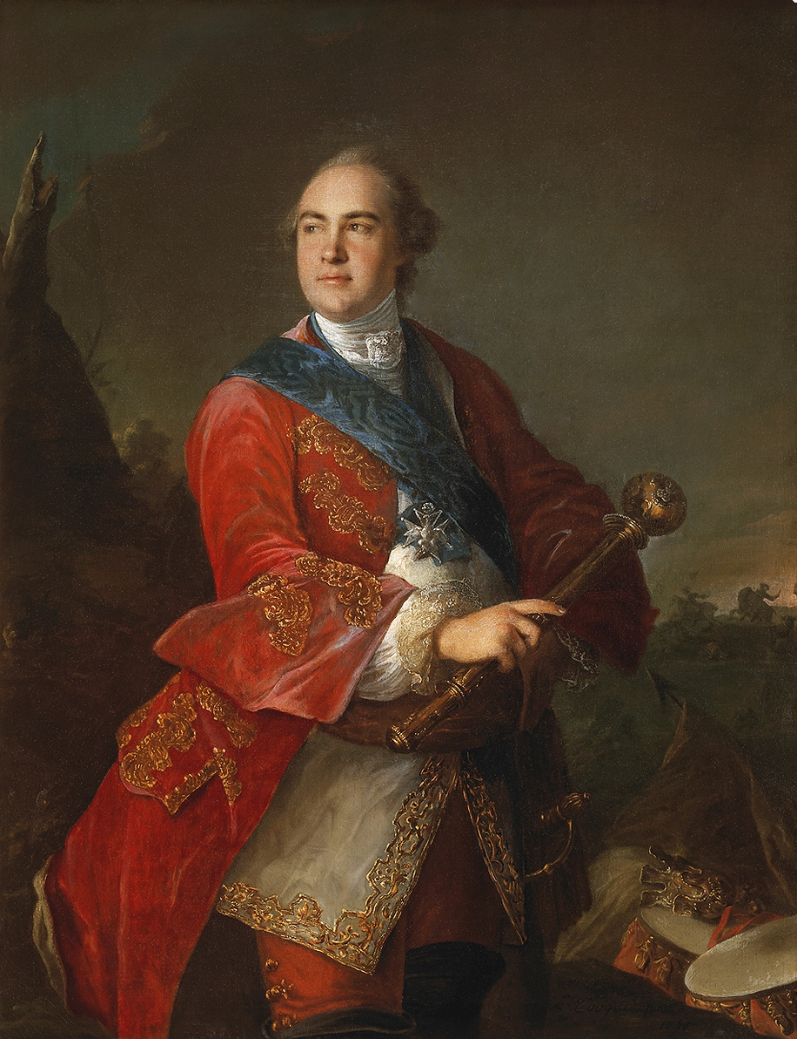
Саме він подав гетьманську булаву останньому
гетьману України —
Кирилу Розумовському

Slide 10
Однак в українську істopію Яків Андрійович
увійшов завдяки своїй літературній діяльності

Slide 11
Залишив «Генеалогические заметки»
та «Діяріюш»,
які містять відомості про політичну,
соціально-економічну і
культурно-побутову істopію України часів Гетьманщини

Slide 12
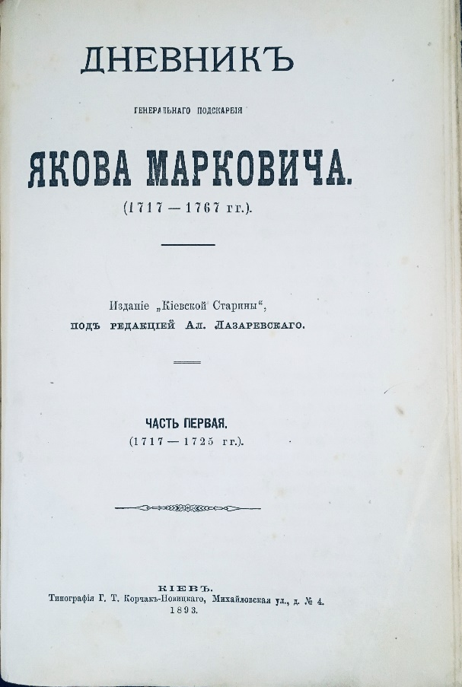
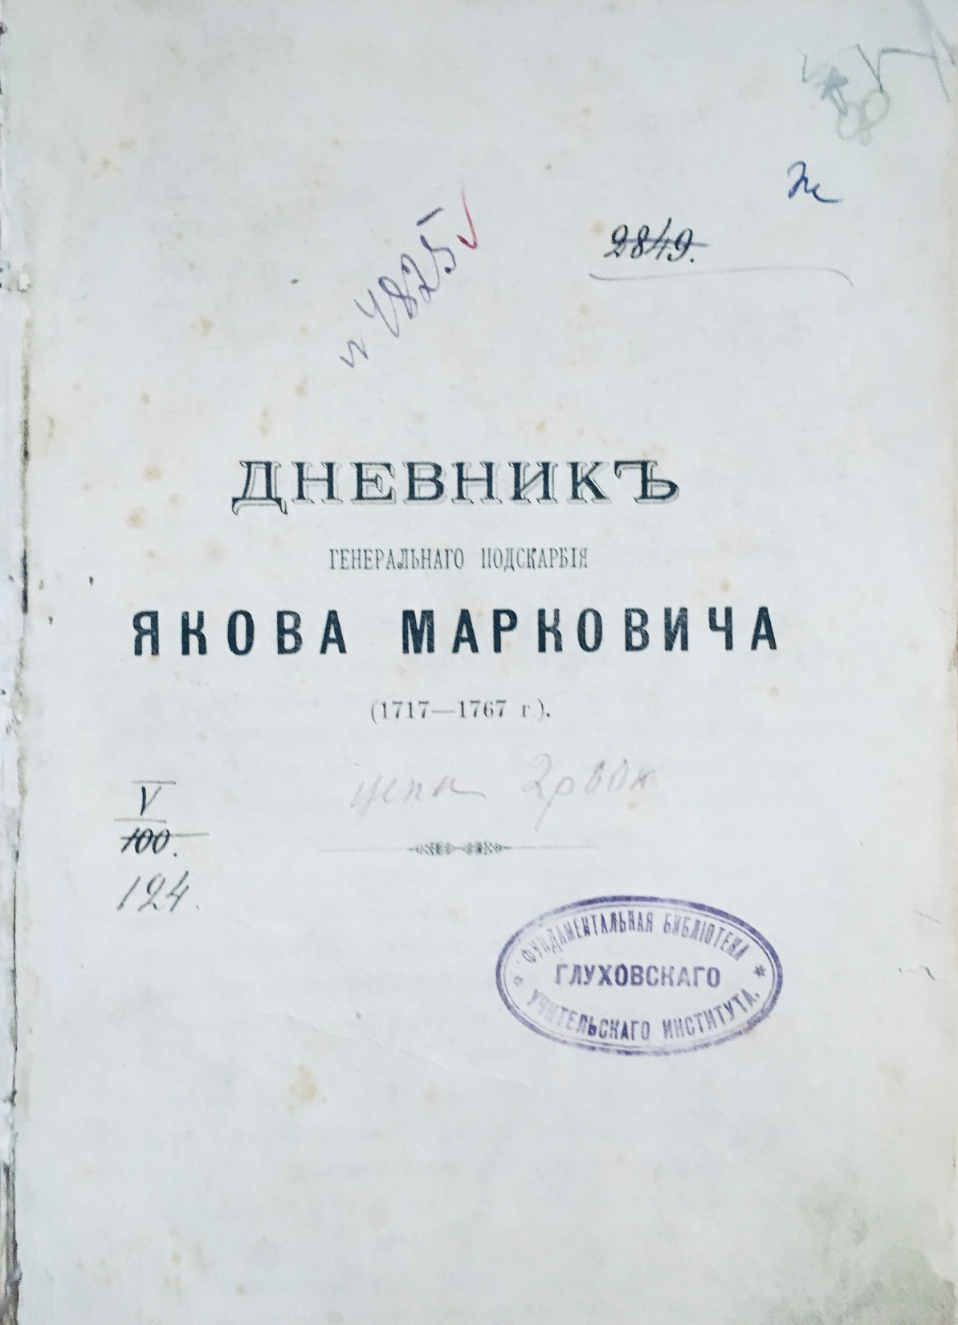
Один з видатних творів є «Діаріуш»,
який охоплює події 1717-1767 рр.
«Щоденник» є продовженням «Кройніки» наказного гетьмана
П. П. Полуботка (батька дружини)
Дневник генерального подскарбия Якова Марковича : (1717-1767).
Ч. 1 : (1717-1725 гг.) / Издание "Киевской Старины" ; под ред. Ал. Лазаревского. - К. : Типография Г. Т. Корчак-Новицкого, 1893. - 329 с.

Slide 13
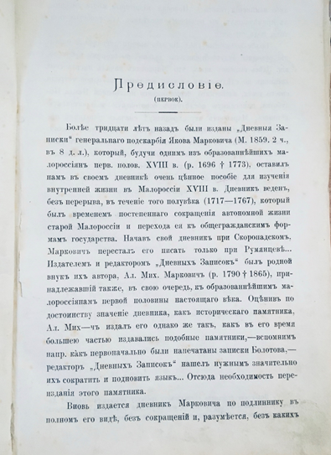
Містить цінні відомості
про політичну, культурну і соціально-економічної історії України XVIII ст.

Slide 14
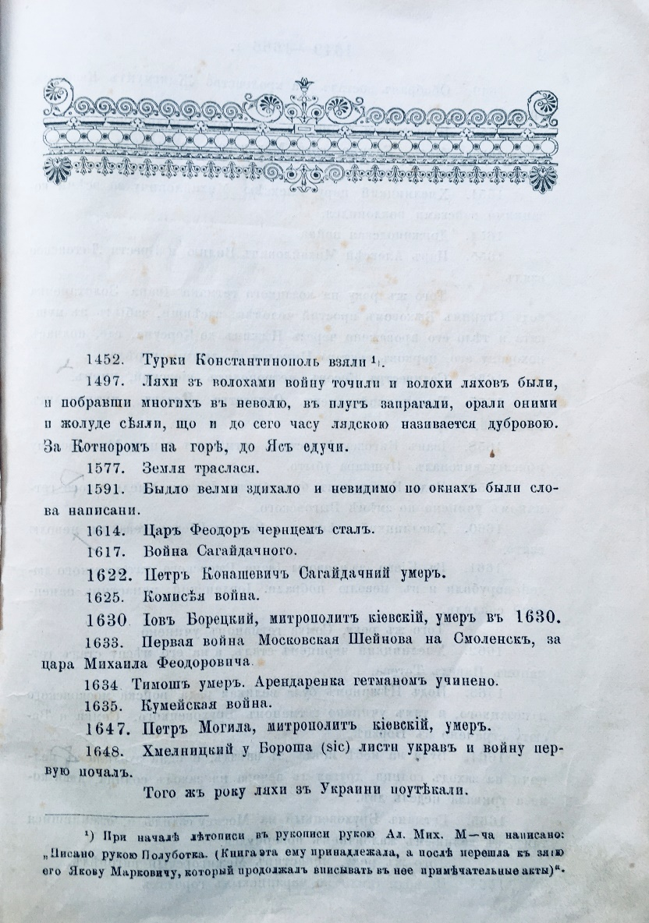
В спадщину Якову Марковичу дісталася
Полуботкова «Хроніка» —
літопис подій в Україні.
Спочатку він продовжував записки
( «Хроніку») свого тестя
П. Полуботка про події,
які відбувалися з
1452 по 1715 рік.

Slide 15
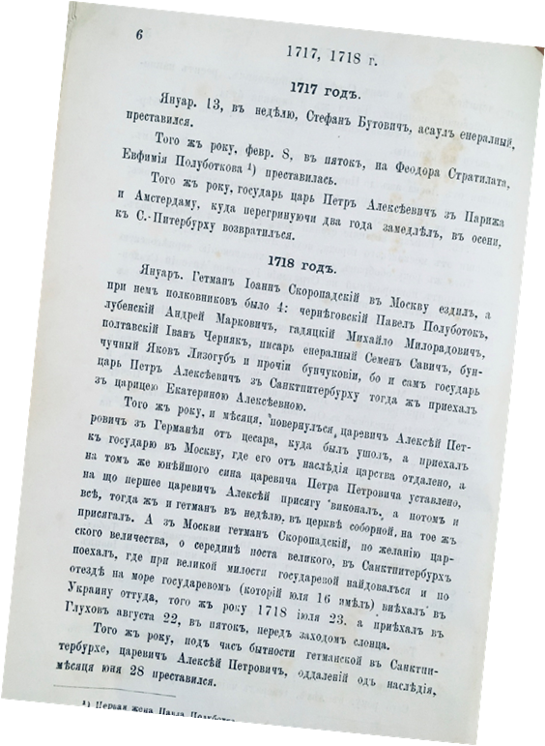
Починаючи з 1717 року, Яків Андрійович
вів щоденник,
або щоденні записки, "Діаріуш",
які не переривав протягом всього життя, півстоліття, майже до останніх своїх днів

Slide 16
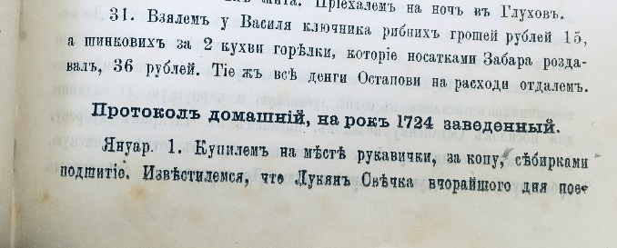
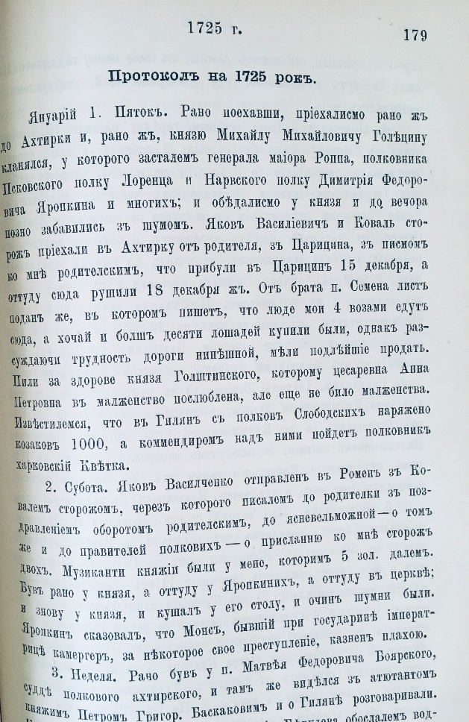
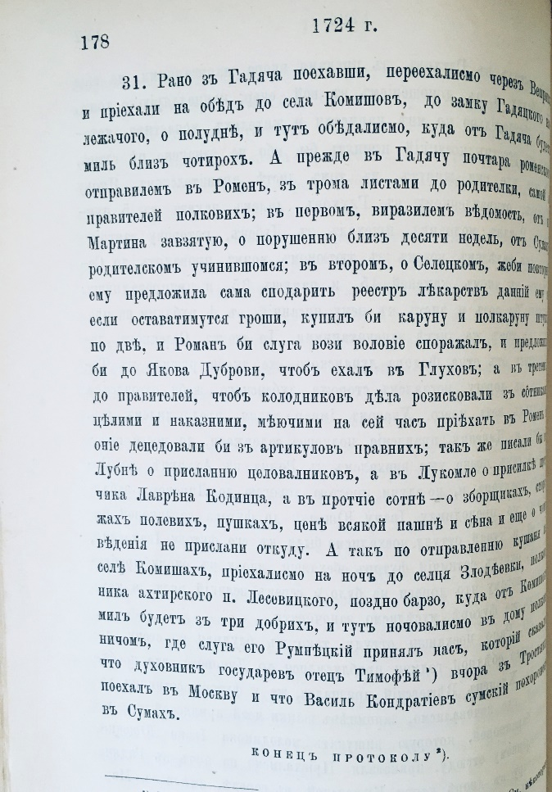
Власні записи називав «домашнім протоколом»,
аж до 1767 року.
Події, описані ним
у Ромнах, Глухові,
Сварковому

Slide 17
Це не той щоденник, який полюбляють вести юні хлопці чи дівчата для записування своїх думок чи почуттів.
«Щоденник» Марковича – господарська книга в яку цей бізнесмен XVIII сторіччя записував про закупівлю чи продаж волів та горілки.
Хоча і писати про те, як пройшов його день він не цурався.

Slide 18
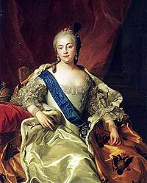
Він записував геть усе:
історичні події, свідком яких був
(а він був на коронації імператриці Єлизавети Петрівни, де виголосив
вітальну промову (1741)

Slide 19
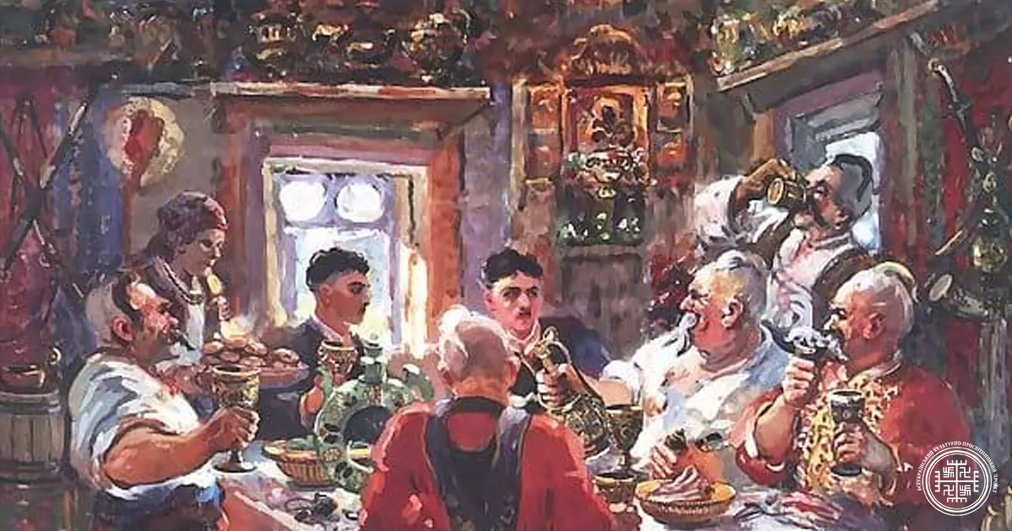
Керуючись тим, що життя коротке,
а свята вічні, описував традиційні застілля, передсвяткові лазні;
вечірки, що плавно перетікали в гру в карти!
При цьому описував правила кожного виду гри

Slide 20
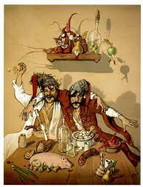
А ще Яків Андрійович дуже любив себе,
цінував здоров’я, описував самопочуття, лікування, рецепти ліків і горілок; писав про погоду,
ціни на базарі.
З роками автор став більш розкутим:
він почав писати про ставлення
козацької старшини до оковитої

Slide 21
Навіть важкохворим Маркович диктував свій щоденник.
Тільки останні три роки, коли автор геть осліп,
"Діаріуш" не продовжувався

Slide 22
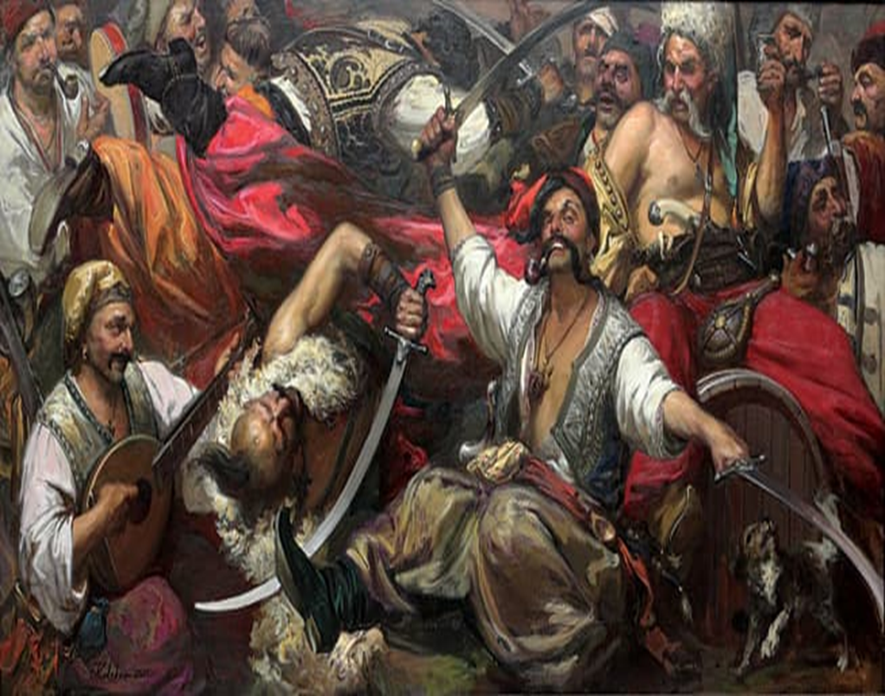
Він описав широку картину життя, побуту, економіки, класових відносин, загальнокультурних і літературних інтересів тодішньої козацької старшини

Slide 23
Уклав десять великих томів, які містять історію Гетьманщини,
неоціненний матеріал
для дослідників
не лише Сумщини,
а історії усієї України.
Яків Маркович першим у нашій історії
почав укладати родоводи

Slide 24
Спроби видати щоденники Марковича робилися тричі:
О. Маркевичем, О. Лазаревським та
В. Модзалевським.
Однак значна частина так і залишилась неопублікованою (як, до речі, й переважна
більшість творів Якова Андрійовича).
Деякі рукописи цього талановитого письменника й перекладача вже втрачено

Slide 25
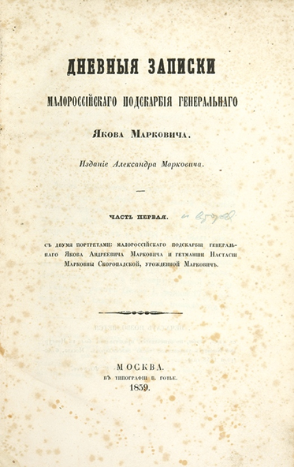
Уперше "Щоденні записки генерального підскарбія Якова Андрійовича Марковича"
було видано 1859 в Москві
в 2-х частинах із передмовою
онука автора О.М.Марковича,
теж письменник, український історик та етнограф

Slide 26
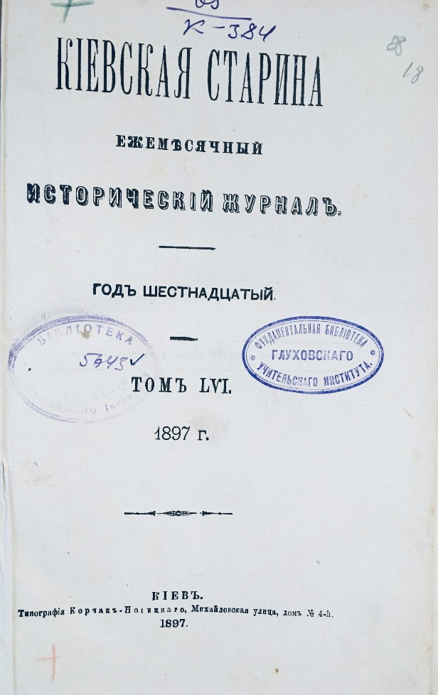
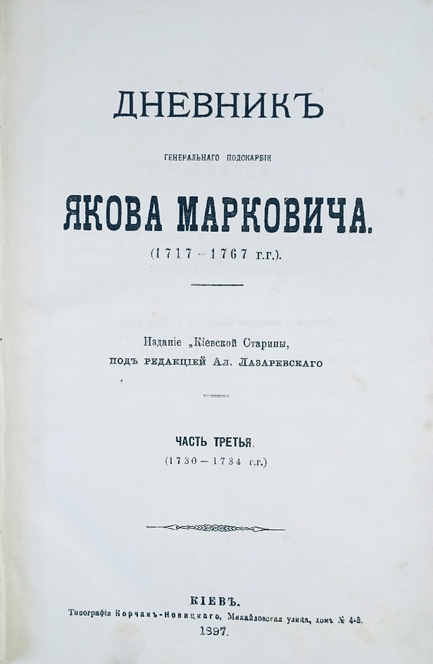
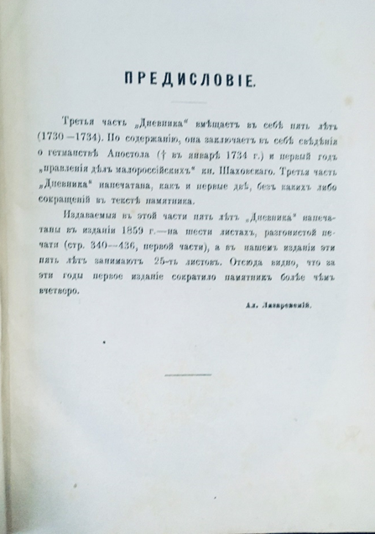
Більш повне видання цієї праці здійснив у Києві,
в 1893-1897 роках
О. М. Лазаревський
під назвою
"Щоденник генерального підскарбія Якова Марковича", у трьох томах.

Slide 27

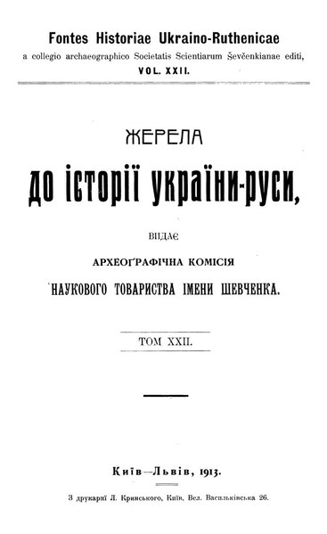
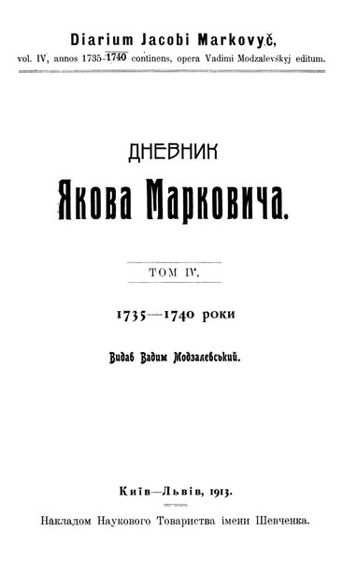
4-й т. видала
у Львові 1913
Археогр. комісія НТШ за редакцією В.Модзалевського

Slide 28
На основі зібраного матеріалу Яків Маркович
склав енциклопедію українознавства –
безцінне джерело вивчення
історії Гетьманщини 18 століття

Slide 29
За охопленням подій,
а також за хронологією «Щоденник» Я. А. Маркевича становить незаперечну цінність
як джерело для вивчення політичної і
соціально-економічної історії України XVIII ст.
та середньовічної європейської спільноти, його можна поставити
в один ряд з кращими європейськими зразками

Slide 30
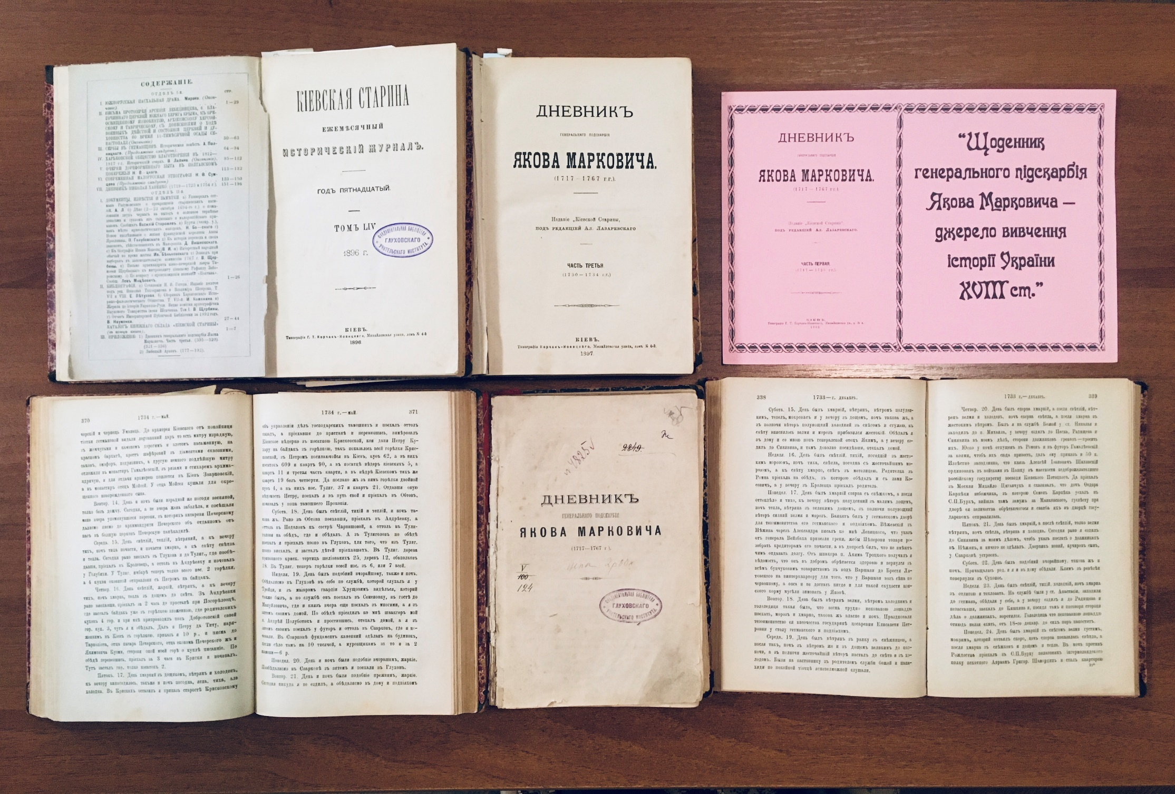

Slide 31
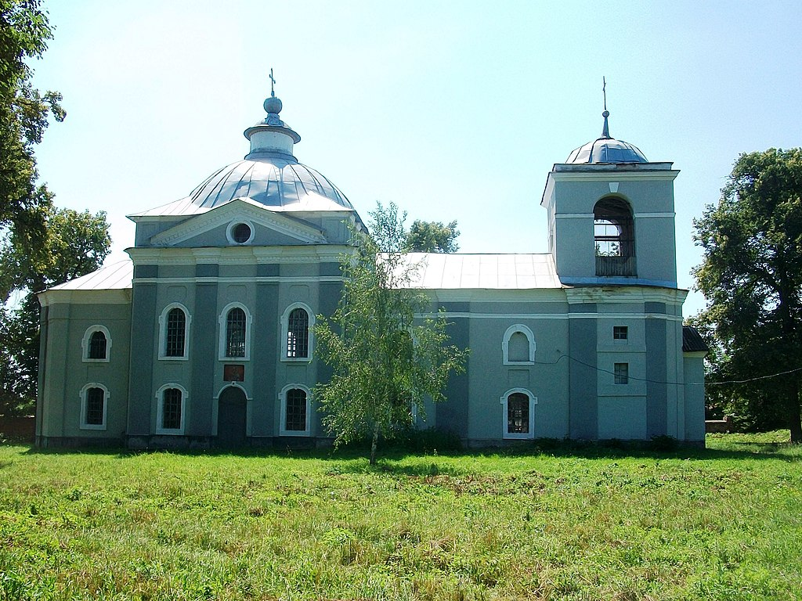
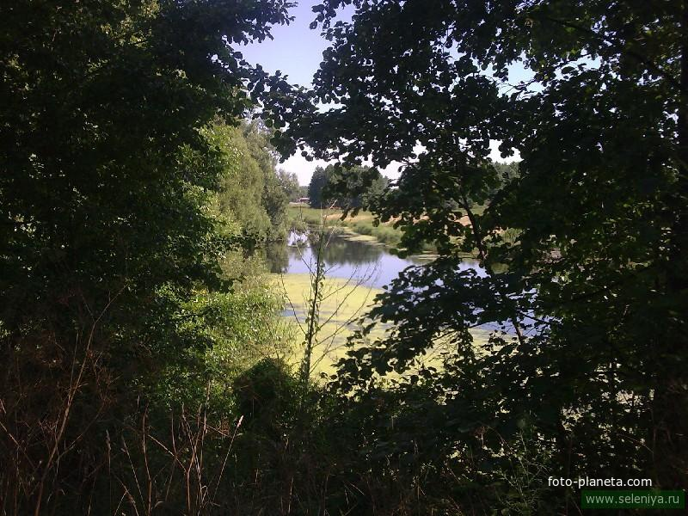
Помер 74-річний Яків Андрійович
20 листопада 1770 року,
поховали його у родинному маєтку
в селі Сварковому неподалік від колишньої гетьманської столиці міста Глухова,
в якому більшу частину свого життя прожив Маркович
Сваркове.
Миколаївська церква

Slide 32

http://ju.org.ua/ru/publicism/337.html
https://uamodna.com/articles/yakiv-markovych/
https://www.komandirovka.ru/cities/svarkovo/
http://promova.net/ru/yakov-markovich-dnevnik/
https://en.ppt-online.org/827421
https://commons.wikimedia.org/w/index.php?title=File:Жерела_до_історії_України-Руси._Том_22._Дневник_Якова_Марковича._Том_4._1735-1740_(1913).pdf&page=4

